Slide 1
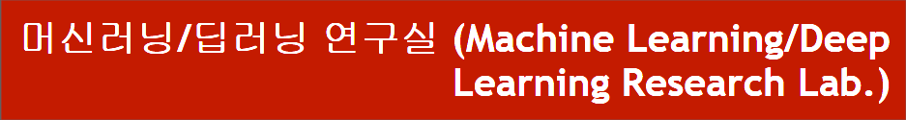
중기부과제 진행상황 보고
동서대학교 컴퓨터공학과
신지용
강대기
2022.12.09
Notes:
1

Slide 2
목차
지난 연구 진행 상황
현재 연구 진행 상황
결론 및 요약
목표 달성 계획
2
Notes:
2

Slide 3
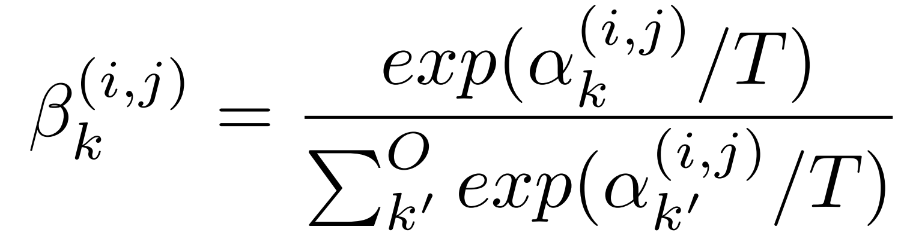
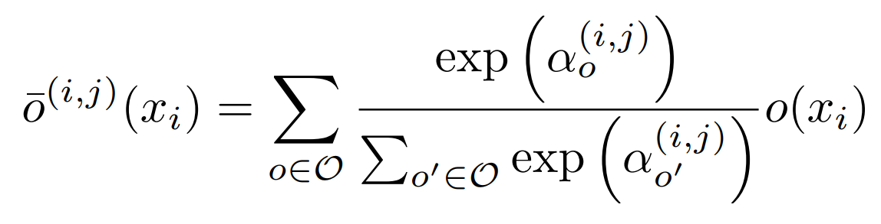
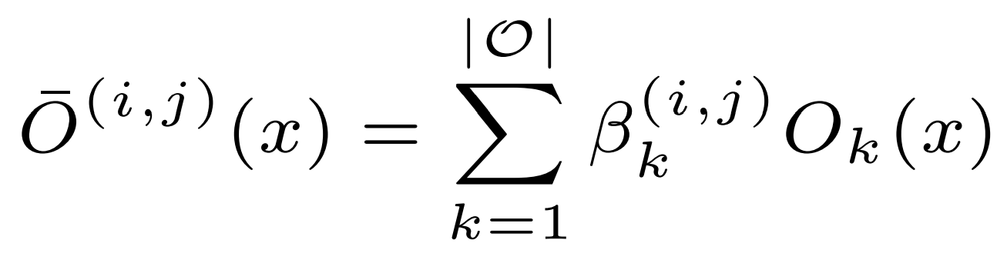
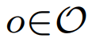
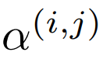
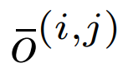
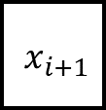
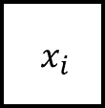
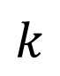
1. 지난 연구 진행 상황
Operation pool = [Convolution,
Pooling,
Skip,
Dilation]
$${ x}_{i}$$
$${ x}_{i+1}$$
$$k$$
: 검색할 연산자 집합 O에서 선택된 k번째 연산자
: 아키텍처 파라미터 (벡터)
: 혼합 연산자 (Mixed operation)
3
Notes:
3

Slide 4
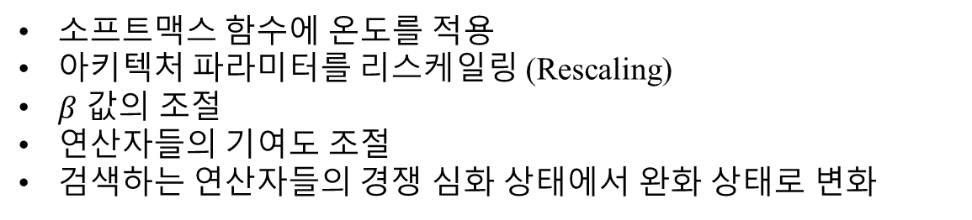
1. 지난 연구 진행 상황
Operation pool = [Convolution,
Pooling,
Skip,
Dilation]
$${ x}_{i}$$
$${ x}_{i+1}$$
소프트맥스 함수에 온도를 적용
아키텍처 파라미터를 리스케일링 (Rescaling)
$β$ 값의 조절
연산자들의 기여도 조절
검색하는 연산자들의 경쟁 심화 상태에서 완화 상태로 변화
4
Notes:
4

Slide 5
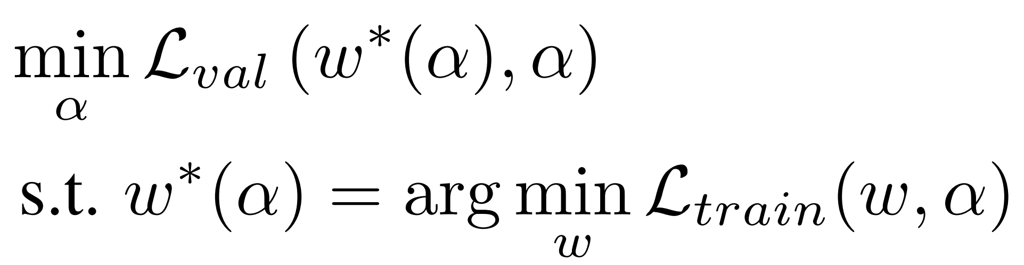
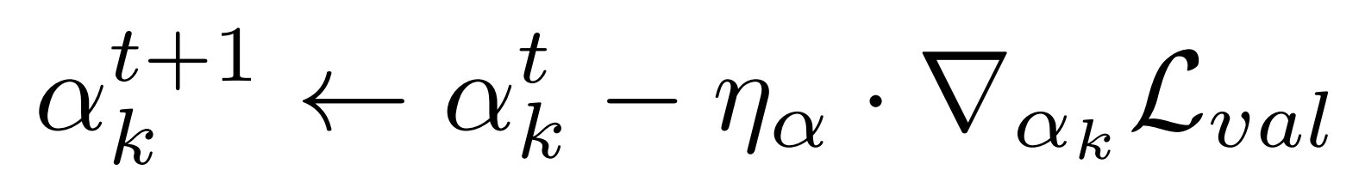
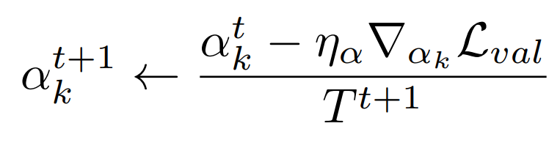
1. 지난 연구 진행 상황
Optimization function of DARTS
How the alpha updated
$k$ : 간선 번호
Temperature Annealing
5
Notes:
5

Slide 6
1. 지난 연구 진행 상황
DARTS의 불일치 문제 완화
연속적으로 인코딩된 아키텍처와 최종 아키텍처간의 불일치 문제
논문에서는 소프트맥스 함수에 온도를 적용함으로써 완화가 가능할 것이라 예상 (“This could be alleviated by annealing the softmax temperature (with a suitable schedule) to enforce one-hot selection”) [DARTS]
온도를 작은 값으로 조절함으로써 불일치 문제를 완화
Exploration 및 Exploitation 조절
온도를 10에서 0.1로 낮춤으로써 검색 초기에 더 풍부한 검색을 하도록 설정하였음
개선 사항 및 향후 연구 방향
DARTS를 표방한 다른 알고리즘에 적용가능할 것
선형 감쇠가 아닌 다른 방법으로 접근 가능
6
Notes:
6

Slide 7
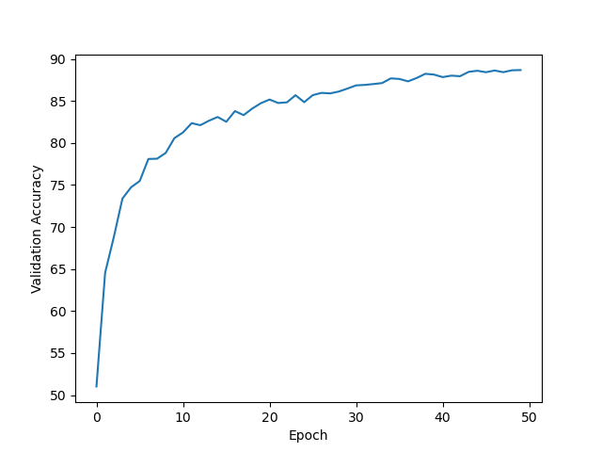
1. 지난 연구 진행 상황
T
온도를 선형적으로 감쇠
초기 온도는 10, 최종 온도는 0.1로 설정
매 에포크마다 약 0.20 정도의 온도가 감쇠
검색 초기에는 연산자간의 경쟁을 강화하여 탐색 위주의 검색을 하고, 검색 후기에는 이산적인 벡터가 되도록 함
7
Notes:
7

Slide 8
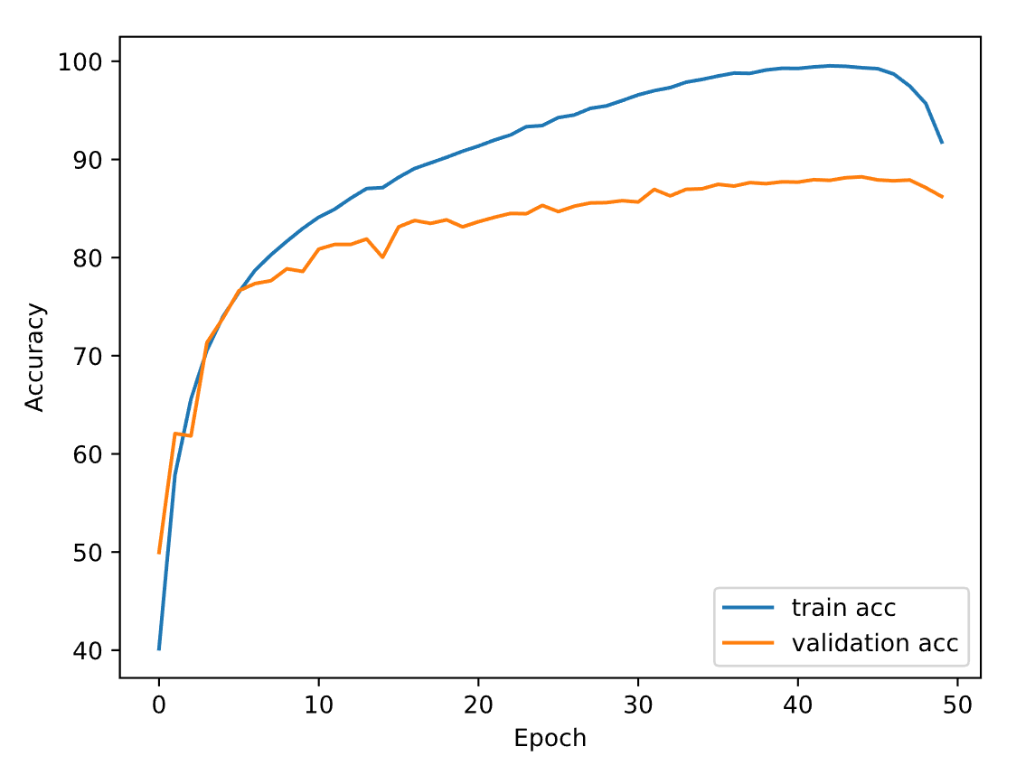
1. 지난 연구 진행 상황
검색 페이즈의 정확도
가장 높은 검증 정확도
44
49
8
Notes:
8

Slide 9
1. 지난 연구 진행 상황
Epoch | Val acc (%) | Train acc (%) | Total # of skip connection
40 | 87.692 | 99.272 | 5
41 | 87.940 | 99.428 | 5
42 | 87.872 | 99.536 | 5
43 | 88.140 | 99.488 | 5
44 | 88.228 | 99.344 | 5
45 | 87.916 | 99.248 | 6
46 | 87.824 | 98.700 | 6
47 | 87.908 | 97.476 | 8
48 | 87.124 | 95.708 | 8
49 | 86.224 | 91.776 | 8
50 | - | - | 7
9
Notes:
9

Slide 10
1. 지난 연구 진행 상황
CIFAR-10 데이터 세트에서 검색 및 훈련 결과
Genotype | Test acc (%)
DARTS_V2 | 97.24
TD-DARTS_50 | 96.94
TD-DARTS_44 | 97.37
DARTS_V2 모델은 2차 근사 모델
50번째 에포크의 모델보다 44번째 모델의 정확도가 더 높으며, 이는 기존 DARTS_V2 모델보다 0.13%p 더 높은 정확도
10
Notes:
10

Slide 11
2. 현재 연구 진행 상황
CIFAR-10 에서의 Temperature Anealing 실험 결과
Model | Test acc (%) | Temperature
DARTS (2nd order) | 97.24 | 1
TA-DARTS +cutout | 96.63 | 0.1
TA-DARTS +cutout | 95.25 | 0.5
TA-DARTS +cutout | 97.20 | 2
TA-DARTS +cutout | 97.40 | 3
TA-DARTS +cutout | 96.96 | 10
TD-DARTS +cutout | 97.37 | 10 ~ 0.1
11
Notes:
11

Slide 12
2. 현재 연구 진행 상황
CIFAR-10 에서의 Temperature Decay 실험 결과
Model | Test acc (%) | Prams (M) | Method
AmoebaNet-A +cutout | 96.66 | 3.2 | Evolution
AmoebaNet-B +cutout | 97.45 | 2.8 | Evolution
ENAS +cutout | 97.11 | 4.6 | RL
PNAS | 96.59 | 3.2 | SMBO
DARTS (1st order) | 97.00 | 3.4 | GD
DARTS (2nd order) | 97.24 | 3.4 | GD
DARTS-EGS (M=4) +cutout | 96.99 | 2.6 | GD
DARTS-EGS (M=7) +cutout | 97.21 | 2.9 | GD
TA-DARTS (T=3) (ours) +cutout | 97.40 | 3.4 | GD
TD-DARTS (ours) +cutout | 97.37 | 3.4 | GD
12
Notes:
12

Slide 13
3. 결론 및 요약
본 연구가 기여한 내용
미분 가능 아키텍처 검색(DARTS)가 가진 불일치 문제를 완화
아키텍처 검색시에 탐색할 양을 조절가능한 파라미터 추가
CIFAR-10 데이터 세트에서 테스트 정확도 97.37%를 기록하여 기존의 DARTS 알고리즘 보다 0.13%p 높은 정확도
13
Notes:
13

Slide 14
참고 문헌
DARTS: Differentiable Architecture Search https://arxiv.org/abs/1806.09055
Differentiable Architecture Search with Ensemble Gumbel-Softmax https://arxiv.org/abs/1905.01786
Categorical Reparameterization with Gumbel-Softmax https://arxiv.org/abs/1611.01144
Fair DARTS: Eliminating Unfair Advantages in Differentiable Architecture Search https://arxiv.org/abs/1911.12126
β-DARTS: Beta-Decay Regularization for Differentiable Architecture Search https://arxiv.org/abs/2203.01665
AutoML: A Survey of the State-of-the-Art https://arxiv.org/abs/1908.00709
Neural Architecture Search: A Survey https://arxiv.org/abs/1808.05377
14
Notes:
14

Slide 15
감사합니다
Q & A
15
Notes:
-
The training of procedure for is to maximize the probability of D making a mistake. This framework corresponds to a minimax two-player game.
In the space of arbitrary functions G and D, a unique solution exists, with G recovering the training data distribution and D equal to ½ everywhere.
15

Slide 16
3. 결론 및 요약
현 진행 상황
CIFAR-100 Dataset에서 서로 다른 온도 실험 진행중
ImageNet에서의 일반화 성능 테스트 진행중
논문 작업 40% 완료
실험 결과 추가 작성 예정
16
Notes:
16

Slide 17
4. 목표 달성 계획
향후 계획
12월 중순 : 추가 실험 완료
12월 말 : 논문 작업 완료
1월 초 : MDPI submittion
1월 말 : MDPI revision 완료
17
Notes:
17

Slide 18
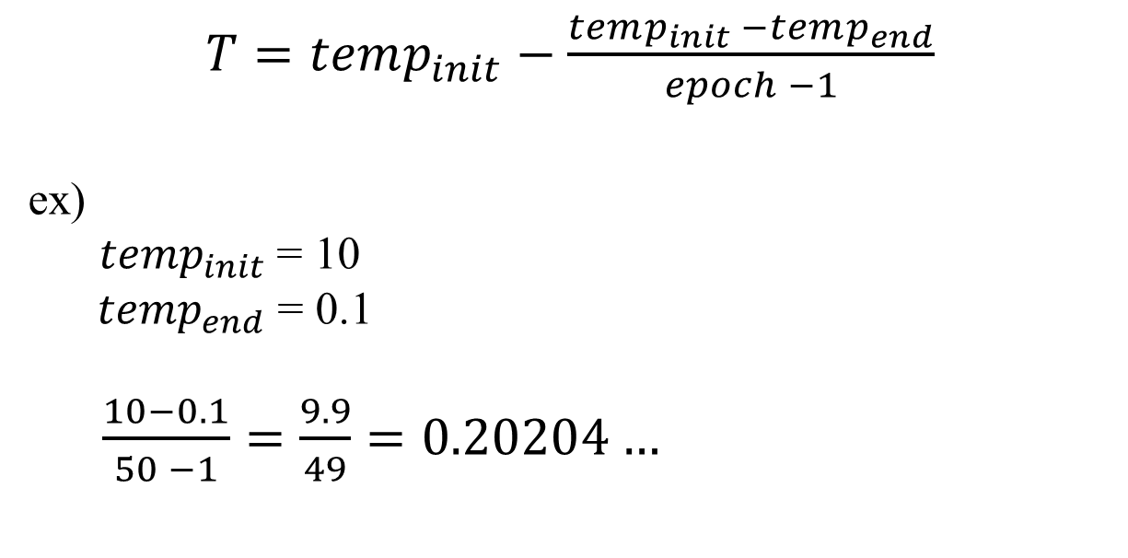
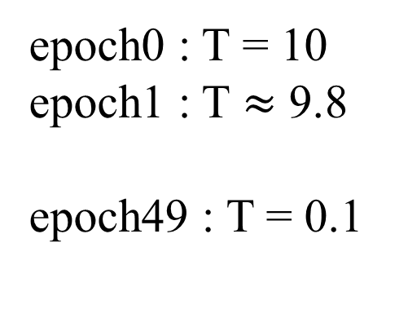
4. 온도 감쇠 미분가능 아키텍처 검색(TD-DARTS) (5/7)
$T=temp_{init}−\frac{temp_{init} −temp_{end}}{epoch −1}$
ex)
$temp_{init}$= 10
$temp_{end}$ = 0.1
$\frac{10−0.1}{50 −1}=\frac{9.9}{49}=0.20204…$
epoch0 : T = 10
epoch1 : T $≈$ 9.8
epoch49 : T = 0.1
18
Notes:
18

Slide 19
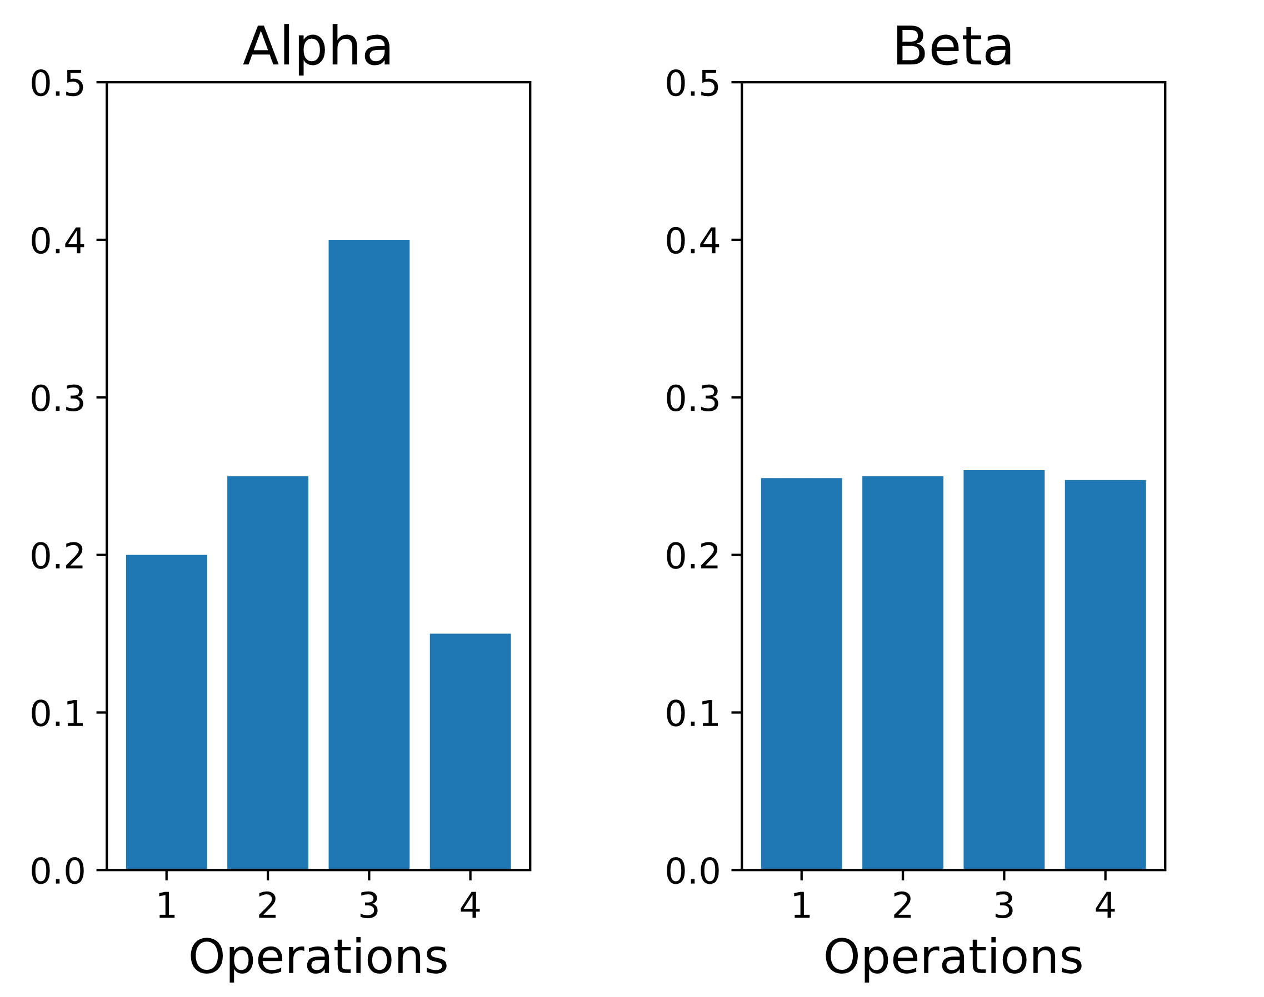
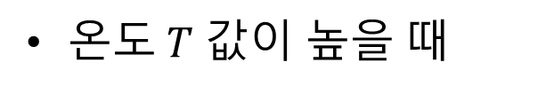
4. 온도 감쇠 미분가능 아키텍처 검색(TD-DARTS) (3/7)
온$도 T$ 값이 높을 때
- 높은 exploration, 낮은 exploitation
19
Notes:
19

Slide 20
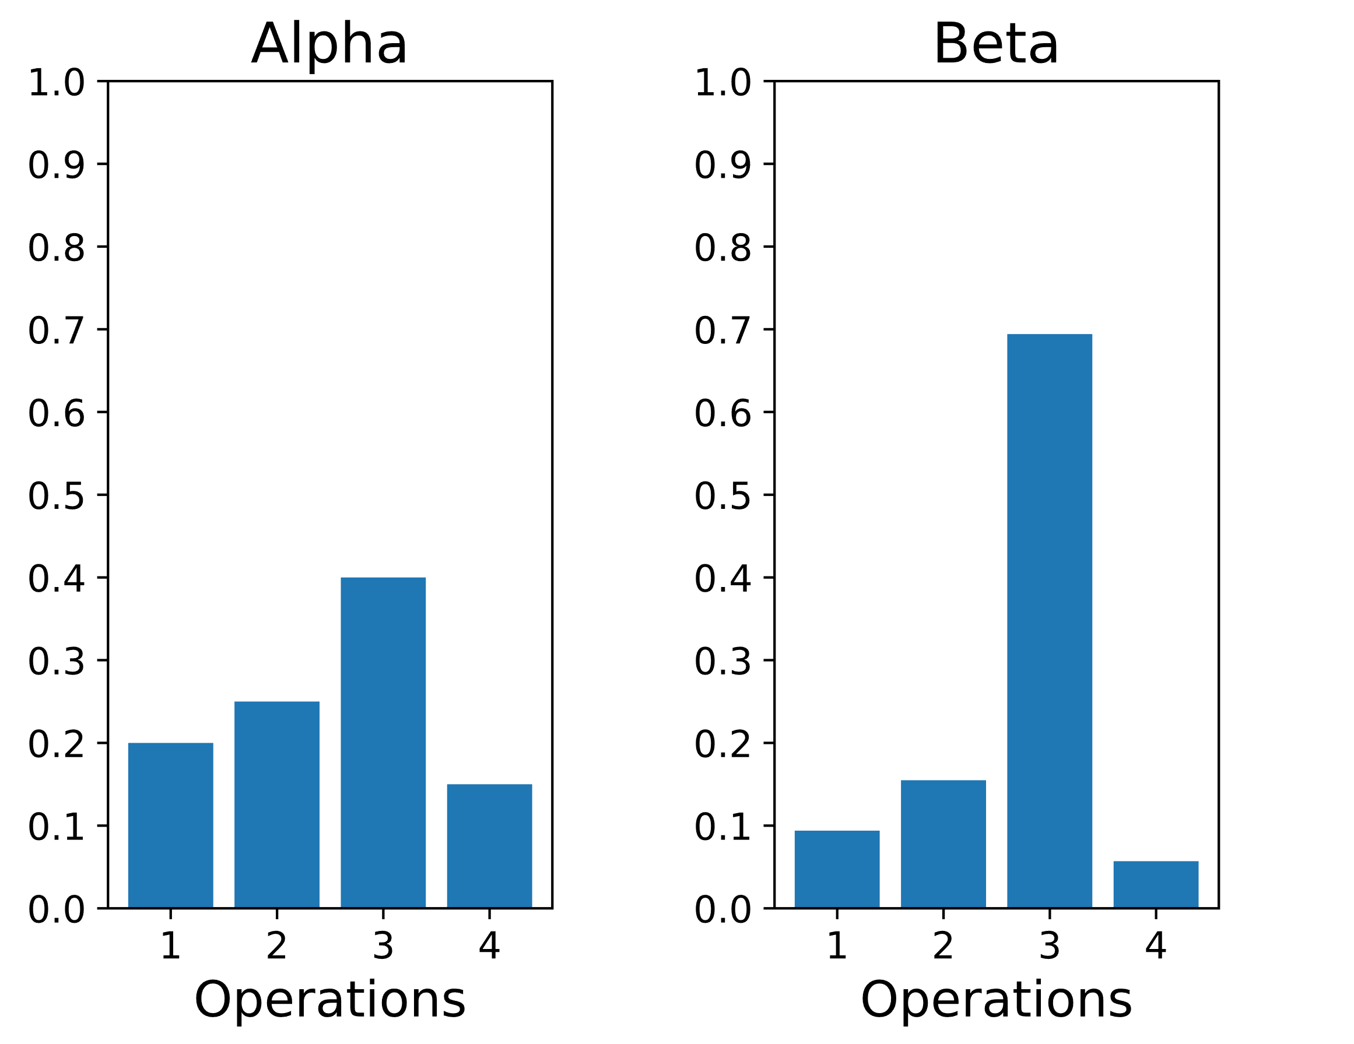
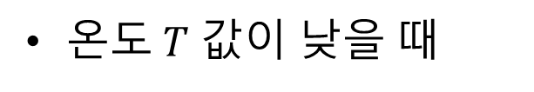
4. 온도 감쇠 미분가능 아키텍처 검색(TD-DARTS) (4/7)
온$도 T$ 값이 낮을 때
- 높은 exploitation, 낮은 exploration
20
Notes:
20

Slide 21
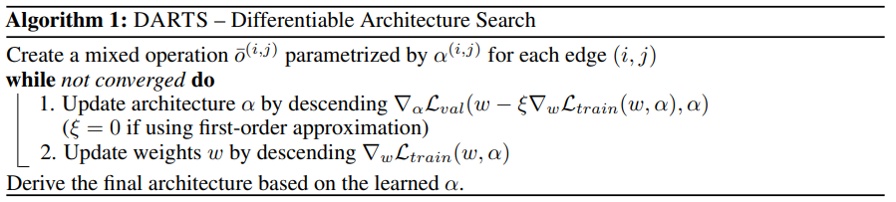
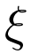
3. 미분가능 아키텍처 검색 (DARTS) (2/8)
DARTS의 검색 알고리즘
: 내부 파라미터 학습률 (0이면 1차 근사를 수행)
혼합 간선(Mixed Operation)을 만든다.
내·외부 파라미터를 학습시킨다.
학습된 아키텍처 파라미터(외부 파라미터)로 아키텍처를 생성한다.
생성된 아키텍처로 내부 파라미터를 초기화 시키고 재학습한다.
21
출처: DARTS: Differentiable Architecture Search
Notes:
21

Slide 22
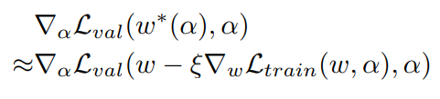
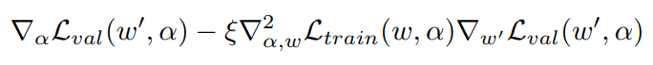
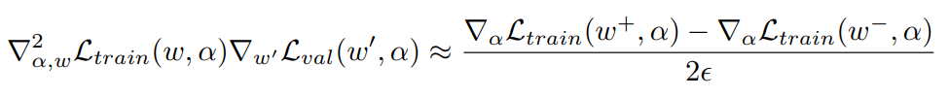
3. 미분가능 아키텍처 검색 (DARTS) (3/8)
DARTS의 근사법
1)
2)
3)
내부 파라미터를 업데이트 한 후 외부 파라미터 업데이트 (양단식 최적화)
식 2)와 3)은 알고리즘에 소개된 식 1)로 인해 유도된 식
양단식 최적화를 유한 차분법을 통해 근사
라플라시안 연산자로 인한 지연을 델 연산자로 근사하여 시간을 단축시킴
22
출처: DARTS: Differentiable Architecture Search
Notes:
22

Slide 23
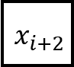
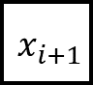
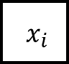
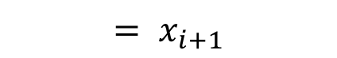
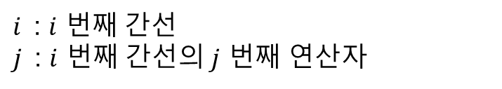
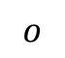
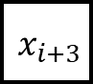
3. 미분가능 아키텍처 검색 (DARTS) (4/8)
Operation pool = [Convolution,
Pooling,
Skip,
Dilation]
$${ x}_{i}$$
$${ x}_{i+1}$$
$${ x}_{i+2}$$
$${ x}_{i+3}$$
$${= x}_{i+1}$$
$i$ : $i$ 번째 간선
$j$ : $i$ 번째 간선의 $j$ 번째 연산자
$$o$$
: 검색할 연산자 집합 O에서 선택된 k번째 연산자
: 아키텍처 파라미터 (벡터)
: 혼합 연산자 (Mixed operation)
23
Notes:
23

